Slide 1
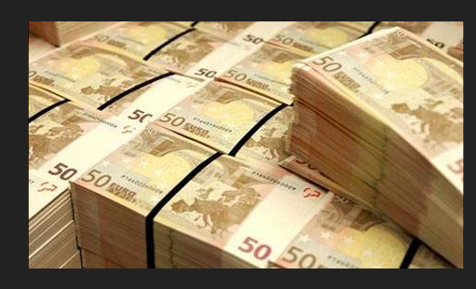
Vreugde, vreugde, louter vreugde

Slide 2
Vreugde, vreugde, louter vreugde
1 en 2 Kronieken:
Terugblik op de gouden eeuw in een tijd van crisis

Slide 3
Vreugde, vreugde, louter vreugde
1 en 2 Kronieken:
Terugblik op de gouden eeuw in een tijd van crisis
De gouden eeuw ligt niet alleen achter ons, maar vooral nog voor ons!

Slide 4
Vreugde, vreugde, louter vreugde
1 en 2 Kronieken:
Terugblik op de gouden eeuw in een tijd van crisis
Ook de crisistijd is een tijd van beloften!

Slide 5
Vreugde, vreugde, louter vreugde
Ook in crisistijd woont God onder ons

Slide 6
Vreugde, vreugde, louter vreugde
Ook in crisistijd woont God onder ons
David als Mozes II

Slide 7
Vreugde, vreugde, louter vreugde
Ook in crisistijd woont God onder ons
David als Mozes II
Niet alleen maar samen bouwen wij voor de Heer.

Slide 8
Vreugde, vreugde, louter vreugde
Ook in crisistijd woont God onder ons
David als Mozes II
Niet alleen maar samen bouwen wij voor de Heer.
Jaloers en verlangend

Slide 9
Vreugde, vreugde, louter vreugde
Ook in crisistijd woont God onder ons
David als Mozes II
Niet alleen maar samen bouwen wij voor de Heer.
Jaloers en verlangend
De vreugde van Jezus over de Oosterkerk

